Slide 1
স্বাগতম
সমাজকর্ম দ্বিতীয় পত্র
একাদশ ও দ্বাদশ শ্রেনীর সকল শিক্ষার্থীর
খাতেমুন মঈন মহিলা ডিগ্রী কলেজ
বকসীগজ্ঞ, জামালপুর

Slide 2
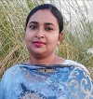
শিক্ষক পরিচিতি
নূরে ফাতেমা নীলা
প্রভাষক
সমাজকর্ম বিভাগ
খাতেমুন মঈন মহিলা ডিগ্রী কলেজ
বকসীগজ্ঞ, জামালপুর ।

Slide 3
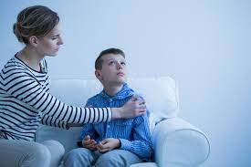
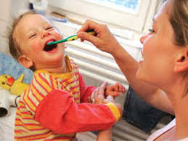
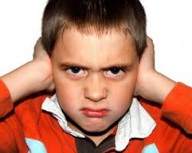
পাঠ পরিচিতি
শ্রেণী ঃদ্বাদশ
বিষয় ঃ অটিজম
অধ্যায় ঃ ৩য়
সময় ঃ ৪৫ মিনিট

Slide 4
অটিজম শিশুদের জন্য

Slide 5
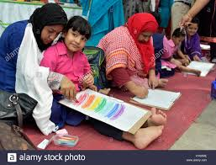
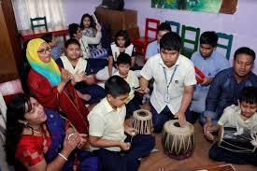
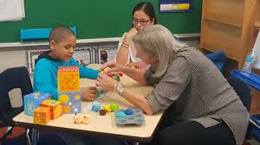
অটিজম শিশুদের সাথে

Slide 6
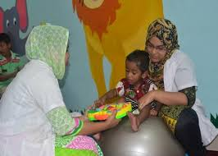
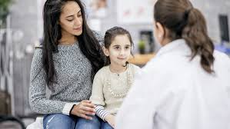
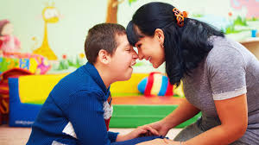
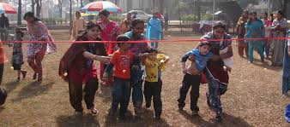
অটিজম শিশুদের সেবায়

Slide 7
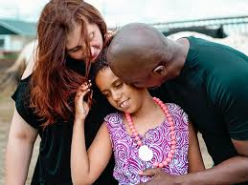
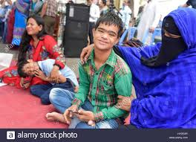
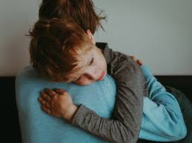
অটিজম শিশুদের সাথে অভিভাবক

Slide 8
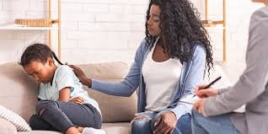
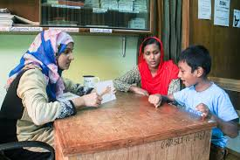
পাঠ উপস্থাপণ
একক কাজ,
যৌথ কাজ

Slide 9
মূল্যায়ণ
অটিজমের লক্ষণ গুলো কি কি ?
অটিজম শিশুর প্রভাব আলোচনা কর ?

Slide 10
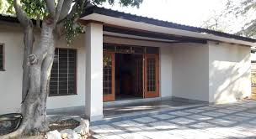
কাজ
অটিজম সর্ম্পকে ১০টি বাক্য লিখ।

Slide 11
ধন্যবাদ
অটিজমের অন লাইন ক্লাসে উপস্থিত থাকার জন্য ধন্যবাদ ।

